Slide 1
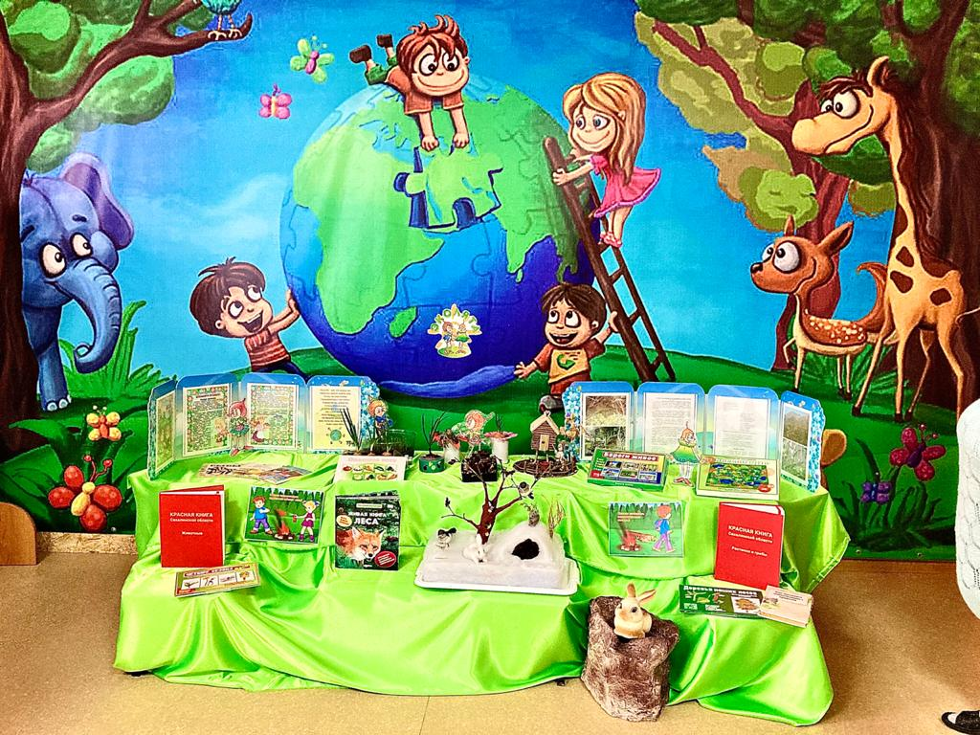
Презентация экологического стенда «Эколята – дошколята» МБДОУ Детский сад № 26 г. Углегорск Сахалинская обл.

Slide 2
Наш девиз: «У нас у всех одна планета – другой такой на свете нету! Не погубите Землю люди! У нас другой Земли не будет!

Slide 4
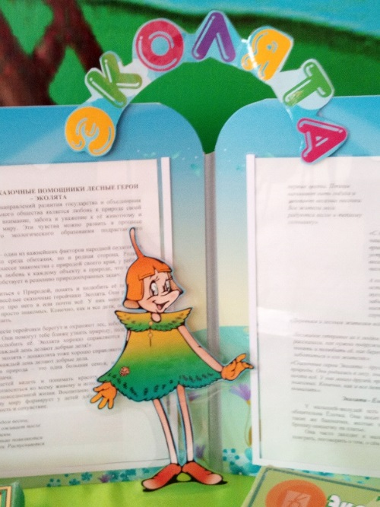
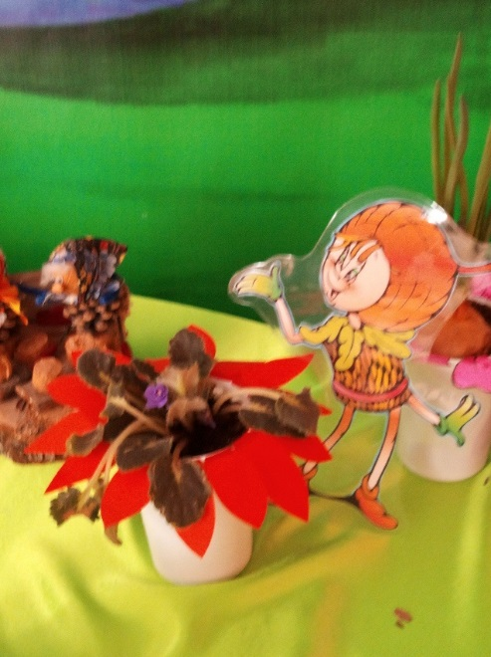
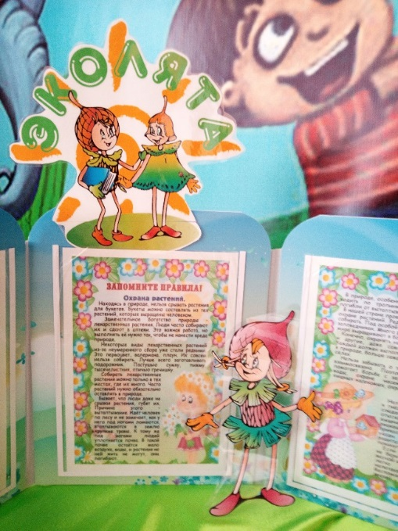
Изучаем природу вместе с героями

Slide 5
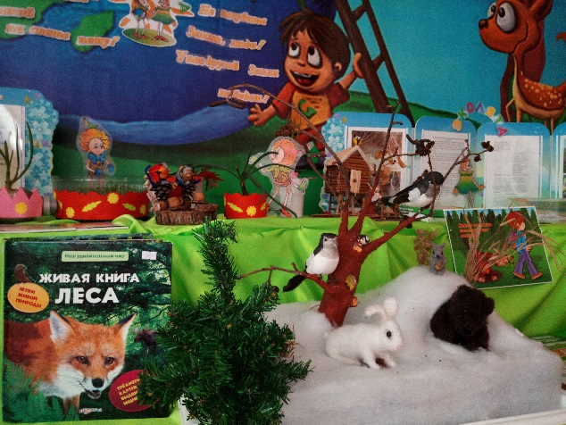
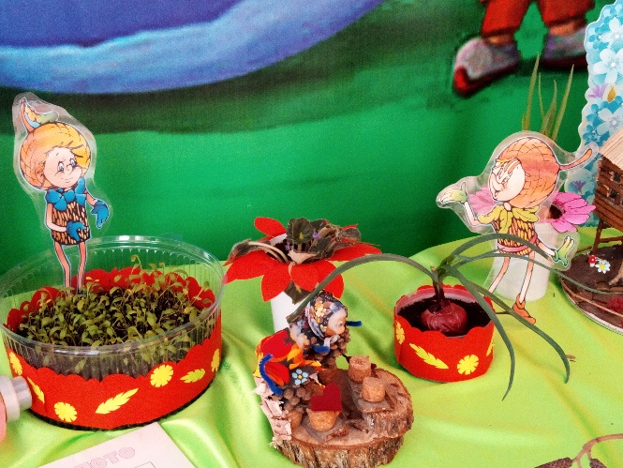
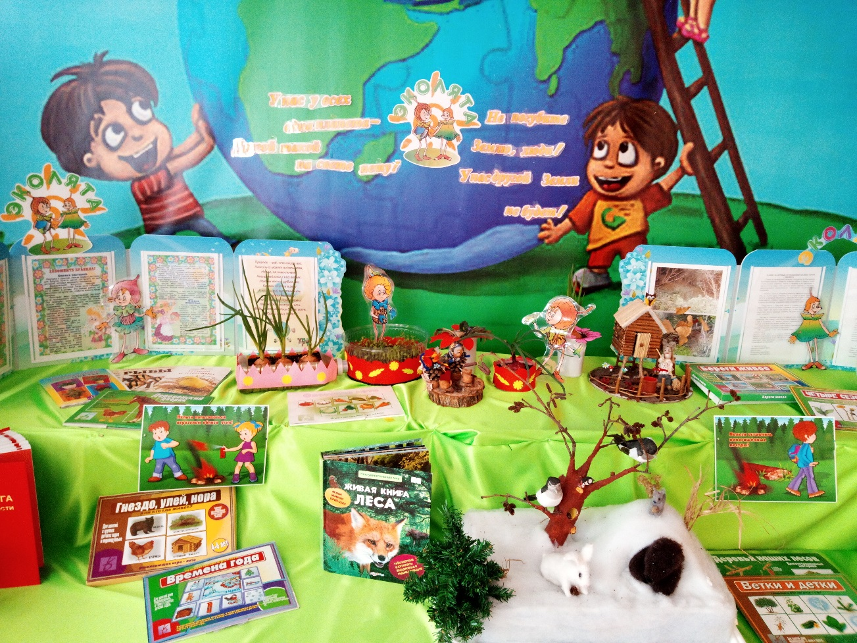
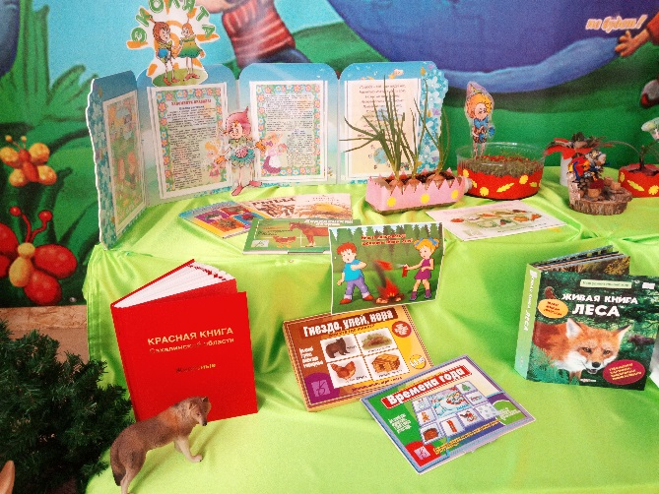
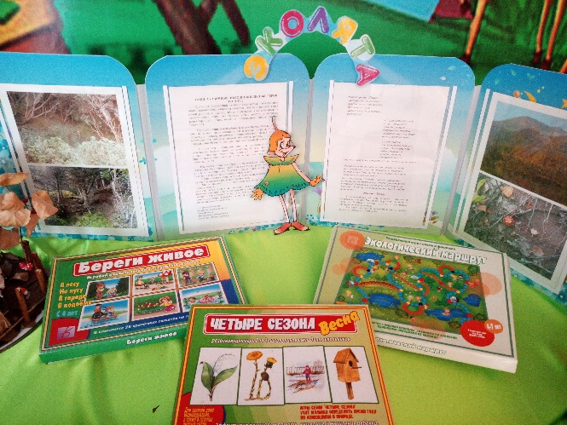
В ходе создания стенда «Эколята-дошколята» с воспитанниками детского сада и их родителями проведено много интересных игр, бесед, экскурсий, викторин и конкурсов, тематических занятий направленных на цель воспитания любви, бережного и уважительного отношения к природе.

Slide 6
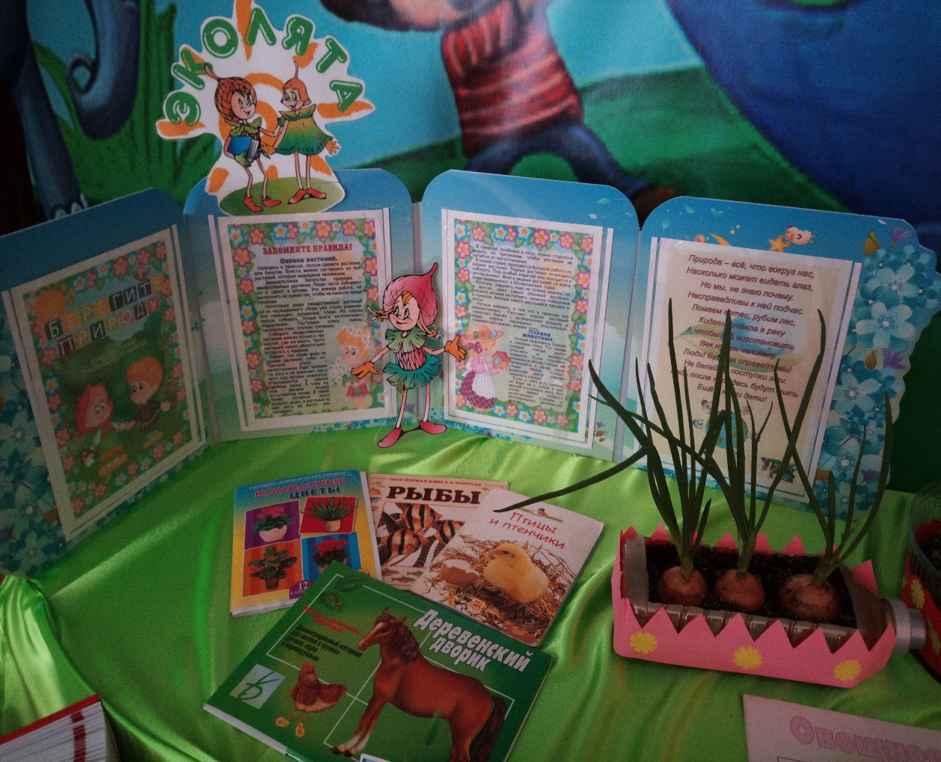
Работа с родителями

